Slide 1
６年 比の考え方
比を使えるようになるととても便利です
比例の関係を考える時も使えます
割合の問題や速さの問題にも使えます
分数の理解にも役立ちます

Slide 2
比の表し方を理解しよう
2つの数量を比較するときに
比とよばれる表し方があります
30kgと50kgを比較する場合
３0：５0と表します
読み方は３0たい５0です
単位はつけません

Slide 3
比の表し方を理解しよう
比は、一番小さな整数にして表すことが多いです。比として使う時に便利になるからです。
⦿ ⦿ ⦿ ⦿ ⦿ ⦿ ：☃ ☃ ☃ ☃＝
⦿は全体の ％，☃は全体の ％
⦿ ⦿ ⦿ ：☃ ☃ ＝
⦿は全体の ％ ，☃は全体の ％
６：４
60
40
３：２
同じ
60
40

Slide 4
一番小さい整数の比にするには？
３０：５０
＝３：５
両方の数字を10でわる
１２：１８
＝２：３
両方の数字を６でわる
12：18を2でわって６：9にした場合は
もう一度両方の数字を３でわれば
2：3となります それもOK

Slide 5
一番小さい整数の比で表してみよう
① 50cmと150cm
② 40cmと60cm
③ 90分と30分
④ 2000gと400g
⑤ 18mと33m
① １：３ 10でわるか
3倍とみるか
② ２：３
③ ３：１
④ ５：１
⑤ ６：１１

Slide 6
一番小さい整数の比で表してみたら
① 40cmと50cm
② 60cmと75cm
③ 30分と40分
④ 15分と20分
⑤ 18分と24分
① ４：５
② ４：５
③ ３：４
④ ３：４
⑤ ３：４

Slide 7
同じ値の比を＝でつなぎます
２０
３０：４０＝１５：（ ）
１８
３０：４０＝ （ ） ：２４
等しくなるように比の穴埋め問題を解く時は、一番小さな数にするわけではなくあてはまる数字を書くことになります

Slide 8
比の穴埋め問題を解いてみよう１
ア） 5：４＝ 10：x
前と前，後ろと後ろを比べる
5×②＝10なので
4×②＝8
5日で4万なら10日で8万だね
イ） 5：4＝ x ：32
前と前，後ろと後ろを比べる
4×⑧＝32なので
5×⑧＝40

Slide 9
比の穴埋め問題を解いてみよう２
ウ） ４：20＝ 12：x
前と前，後ろと後ろを比べる
4×③＝12より
20×③＝60
エ） ４：20＝ 12：x
左側同士，右側同士を比べる
4×⑤＝20より
12×⑤＝60
見たときに分かりやすい方を選んで解こう

Slide 10
比の穴埋め問題を解いてみよう３
オ） 30：40＝ x：4
40÷⑩＝4から 30÷⑩＝3
カ） 3：1＝ 9：x
3×③＝9から 1×③＝3
キ） x：3＝12：18
3×⑥＝18から 12÷⑥＝2

Slide 11
次の比を簡単にしましょう１
① ２４：３２
② ２４：４２
③ ７７：６３
④ ７５：３０
⑤ ４５：８１
８で割って ３：４
６で割って ４：７
７で割って １１：９
15で割って ５：２
９で割って ５：９

Slide 12
次の比を簡単にしましょう２
① ７２：３６
② 200：300
③ 640：800
④ 1.2：1.5
⑤ 0.7：2.1
36で割って ２：１
100で割って ２：３
80と2で割って ４：５
3で割って４：５
小数点は無視しています
7で割って１：３
小数点は無視しています

Slide 13
次の比を簡単にしましょう３
① ６：2.4
60と24と考えよう
６と２で割って ５：２
① 8.5：５
85と50と考えよう
５で割って １３：１０
① 0.3：６
3と60と考えよう
３で割って １：２０

Slide 14
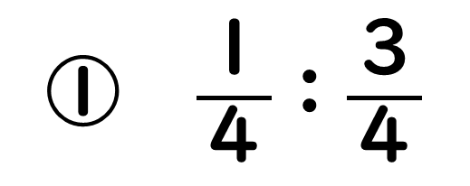
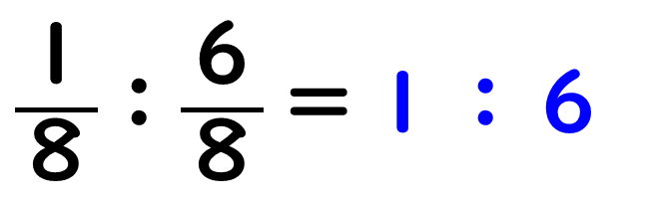
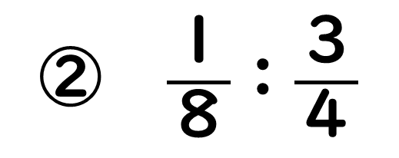
次の比を簡単にしましょう４
① $\frac{１}{４}$：$\frac{３}{４}$
同じ分数だから１：３
② $\frac{１}{８}$：$\frac{３}{４}$
通分して考えると
$\frac{１}{８}$：$\frac{６}{８}＝$１：６
両方を８倍すると
１：６

Slide 15
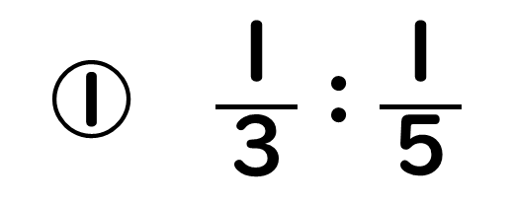
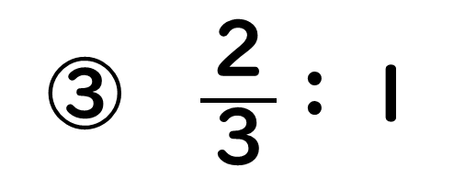
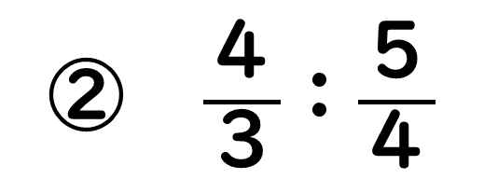
次の比を簡単にしましょう５
① $\frac{１}{３}$：$\frac{１}{５}$
② $\frac{４}{３}$：$\frac{５}{４}$
③ $\frac{２}{３}$：$１$
５：３
16：15
２：３
☆ 通分して同じ分母にして分子を比べる
☆ 同じ数を分数にかけて整数にして比べる

Slide 16
簡単な整数の比で表しましょう１
1１７-９
①体育館の縦18mと横32mの長さの比
18：32＝9：16
②兄の勉強時間90分と弟の勉強時間45分の比
90：45＝２：１
③じゃがいも2000gとにんじん500gの重さの比
2000：500＝４：１

Slide 17
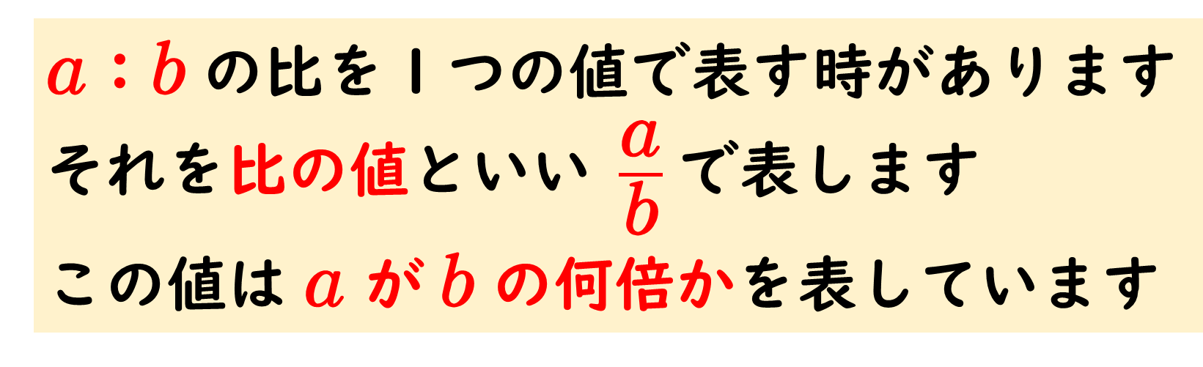
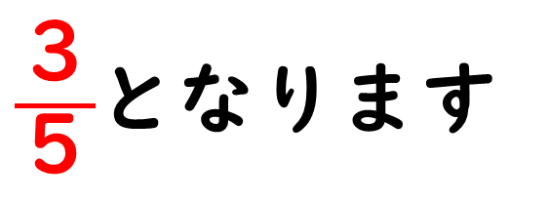
a：b の比を$１つの値で表す時があります$
それを比の値といい$\frac{\text{a}}{\text{b}}$ で表します
この値は a が b の何倍かを表しています
$\frac{３}{５}$となります
３：５の比の値は
比の値は基本分数で表します
（小数でもかまいませんが）

Slide 18
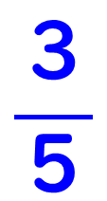

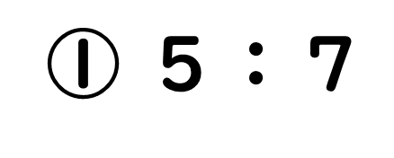

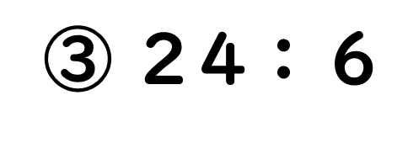
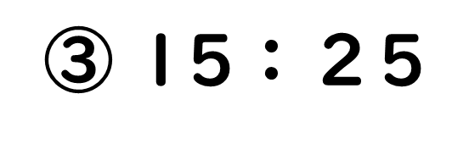
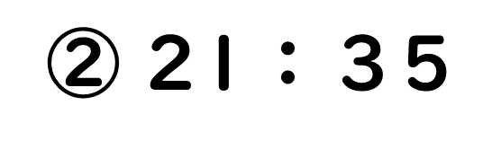
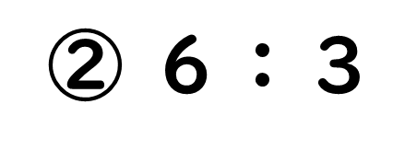
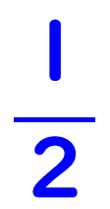
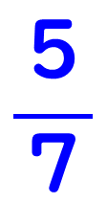
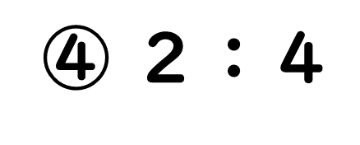
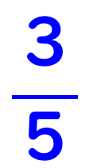
次の比の値を求めましょう
① $５$：$７$
② $６$：$３$
③ $\text{1}\text{5}$：$２\text{5}$
$$\frac{５}{７}$$
$$２$$
$$\frac{３}{５}$$
④ $２$：$４$
② $\text{21}$：$３\text{5}$
③$２\text{4}$：$６$
$$\frac{１}{２}$$
$$\frac{３}{５}$$
$$４$$

Slide 19
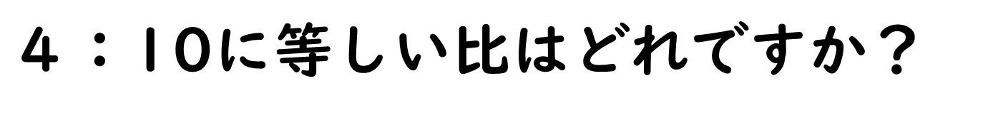
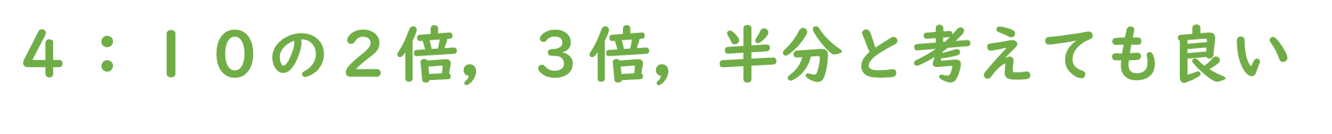
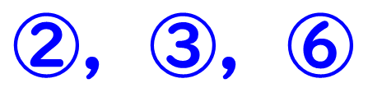

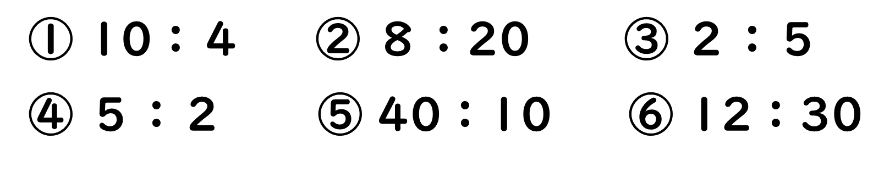
比が 等しいか 等しくないかを
比の値を使って調べることもできます
$４$：$\text{10}に$等しい比はどれですか？
① 10：$４$ ② ８：20 ③ ２：５
④ ５：２ ⑤ 40：10 ⑥ 12：30
$$比の値が\frac{２}{５}になるものを選ぶと$$
$$②，③，⑥$$
$４：１０の２倍，３倍，半分$と考えても良い

Slide 20
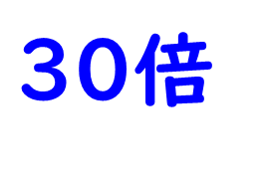
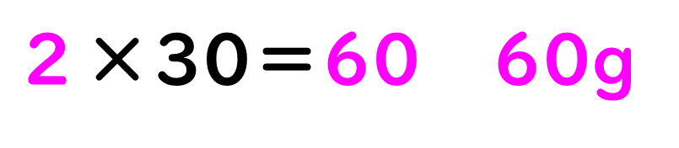
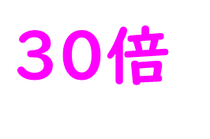
比を含んだ文章題を解いてみよう
砂糖と小麦粉の重さを２：５にしてケーキを
つくります。小麦粉を150gにすると砂糖は
何g必要ですか。 12０-１
砂糖：小麦粉＝２：５＝x g ：150g
$\text{30}$倍
$\text{30}$倍
$２$×30＝60 60g

Slide 21
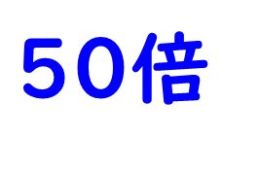
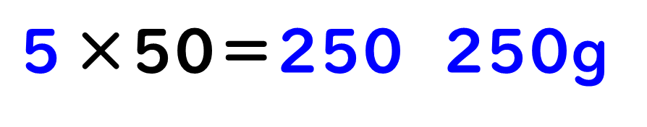
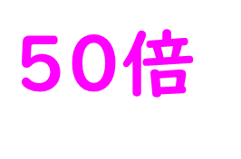
比を含んだ文章題を解いてみよう
砂糖と小麦粉の重さを２：５にしてケーキを
つくります。砂糖を100gにすると小麦粉は
何g必要ですか。
砂糖：小麦粉＝２：５＝100g：x g
$\text{50}$倍
$\text{50}$倍
$５$×50＝250 250g

Slide 22
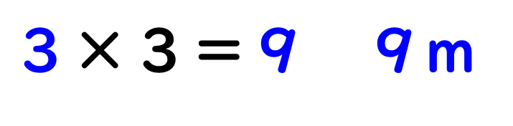
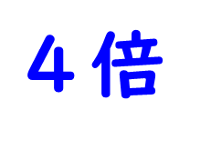
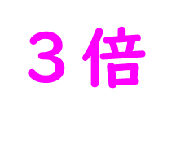
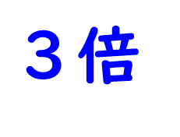
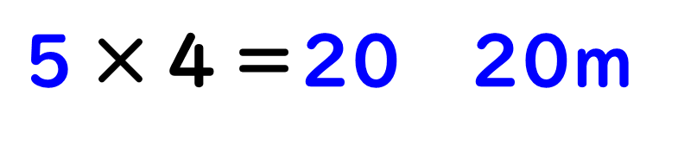
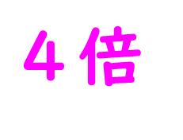
縦と横の長さの比が５：３の長方形があります
横の長さを12mにすると縦の長さは何m？
また縦の長さを15mのときの横の長さは何m？
12０-１
５：３＝x m：12m
５：３＝ 15m：x m
$４$倍
$４$倍
$３$倍
$３$倍
$５$×４＝20 20m
$３$×３＝９ ９m

Slide 23
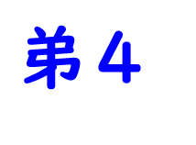
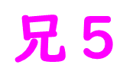
兄と弟で720円のトランプを買います
お金は５：４の割合で出すことにしました
それぞれ何円出せば良いですか 12１-２
720円は、兄と弟のお金を合計した金額です
720円
$$兄５$$
$弟$４
全体９
①９等分したうちの1つ分を出す方法
②全体の９を分母にした分数を全体にかける方法

Slide 24
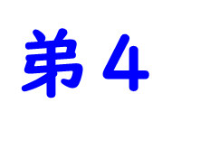
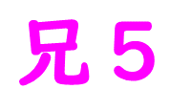
720円
$$兄５$$
$弟$４
全体９
①９等分したうちの1つ分を出す方法
９等分したうちの１つ分は 720÷9＝80
兄は５つ分なので 80×５＝400
弟は４つ分なので 80×４＝320
弟は兄の残りなので 720ー400＝320

Slide 25
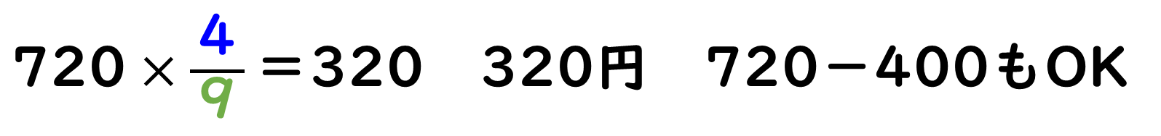
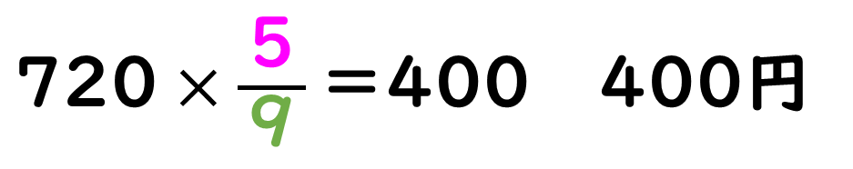
720円
$$兄５$$
$弟$４
全体９
②全体の９を分母にした分数を全体にかける方法
兄は９等分したうちの５つ分なので
$\text{720}×\frac{５}{９}＝\text{400}$ 400円
弟は９等分したうちの４つ分なので
$\text{720}×\frac{４}{９}＝\text{32}\text{0}$ 3$\text{2}$0円 720－400もOK

Slide 26
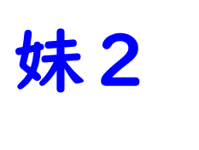
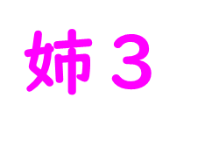
長さ2.5mのリボンを姉と妹で3：2となるよ
うに分けました。それぞれ何mになりますか
2.5mは、姉と妹の合計の長さです
12１-１
2.5m
$姉$３
$妹$２
全体５
①５等分したうちの1つ分を出す方法
②全体の５を分母にした分数を全体にかける方法

Slide 27

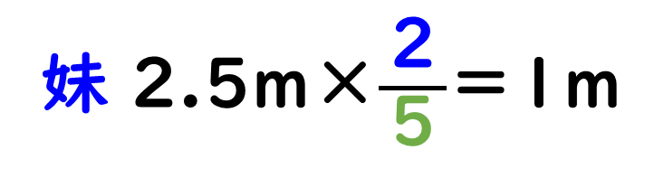
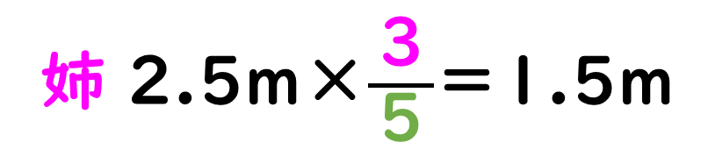

2.5m
$姉$３
$妹$２
全体５
① 5等分したうちの1つ分は2.5m÷5＝0.5m
姉 0.5m×3＝1.5m
妹 0.5m×2＝1m
② 全体の量5を分母にした分数を全体にかける方法
姉 2.5m×$\frac{３}{５}$＝1.5m
妹 2.5m×$\frac{２}{５}$＝1m

Slide 28
Ａ,Ｂ2つのびんに水を入れます
Ａ,Ｂに入れる水の量の比は２：３にします
122-3
Ａを100mLにすると、Ｂは何mLになりますか
２：３＝100：Ｂ
2を50倍すると100だから ３×50＝150
2を1.5倍すると3だから 100×1.5＝150

Slide 29
Ａ,Ｂ2つのびんに水を入れます
Ａ,Ｂに入れる水の量の比は２：３にします
122-3
Ｂを300mLにすると、Ａは何mLになりますか
２：３＝Ａ：300
3を100倍すると300だから ２×100＝200
2を1.5倍すると3だから 300÷1.5＝200

Slide 30
けんさんは、全部のページ数が120ページ
の本を読んでいます。残りのページ数は、
これまでに読んだページ数の3倍です。122-4
まず読んだページ数と残りのページ数の比を求めましょう
残りのページ数の方が多いことが分かればOK
１：３

Slide 31
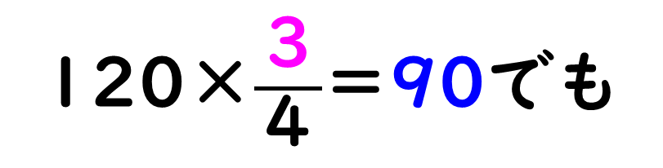
けんさんは、全部のページ数が120ページ
の本を読んでいます。残りのページ数は、
これまでに読んだページ数の3倍です。
残りのページ数は何ページですか？
120ページ
読んだページ
読んだページの3倍
120÷４＝30
30×３＝90
120×$\frac{３}{４}$＝90でも

Slide 32
６年 比の考え方
比を使えるようになるととても便利です
比例の関係を考える時も使えます
割合の問題や速さの問題にも使えます
分数の理解にも役立ちます

